Slide 1
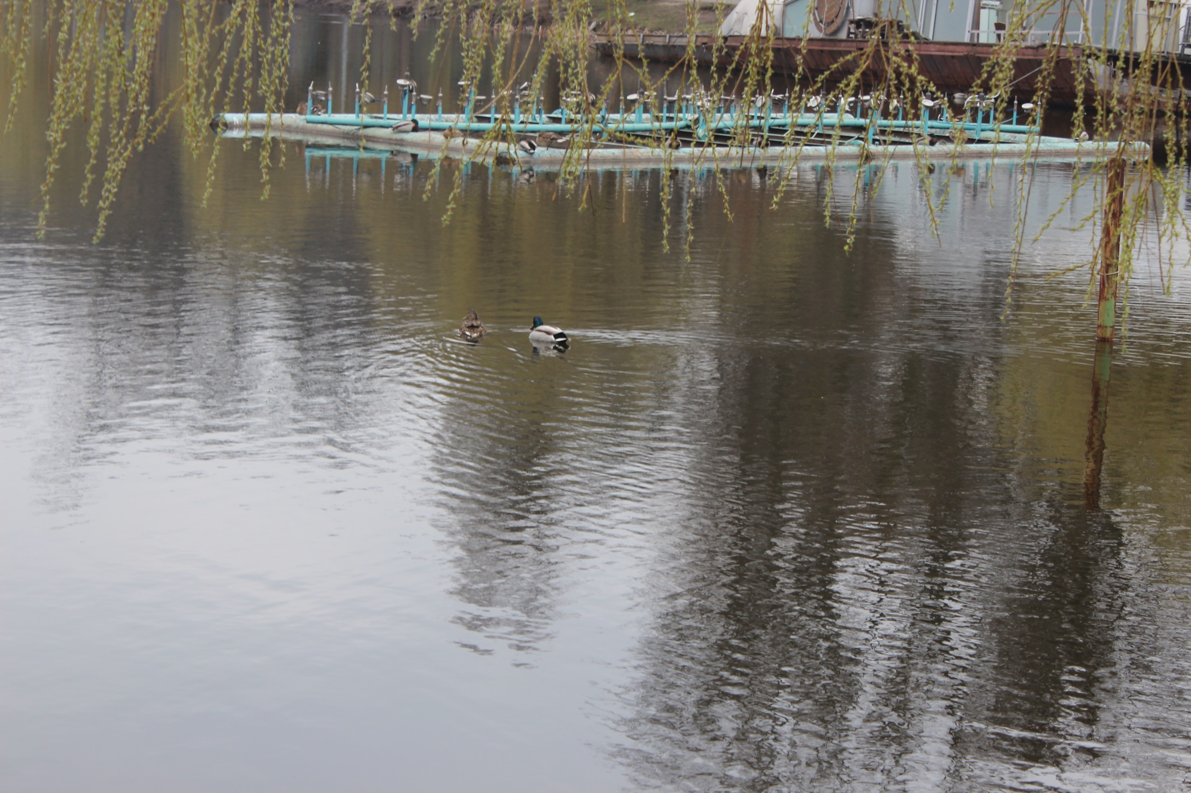
БІОІНДИКАЦІЯ стану ставка Оріхуватський
Голосіївського району міста Києва
Васько Марія Вадимівна, 8 клас,
Щерба Софія Вадимівна, 9 клас
Лемесєва Ірина Олександрівна, учитель хімії
Жабіна Людмила Анатоліївна, учитель біології
ТОВ «СШ І-ІІІ ступенів «КМДШ»» м. Києва

Slide 2
Мета дослідження – вивчення стану ставка Оріхуватський Голосіївського парку міста Києва, дослідження його екологічного стану.
Для досягнення мети були поставлені такі завдання:
Вивчити загальні відомості
Дослідити екологічний стан.
Виявити джерела забруднення.
Знайти шляхи розв’язання екологічних проблем.

Slide 3
Ставок Оріхуватський знаходяться лише в декількох сотнях метрів від траси, відчуває на собі значний антропогенний вплив.

Slide 4
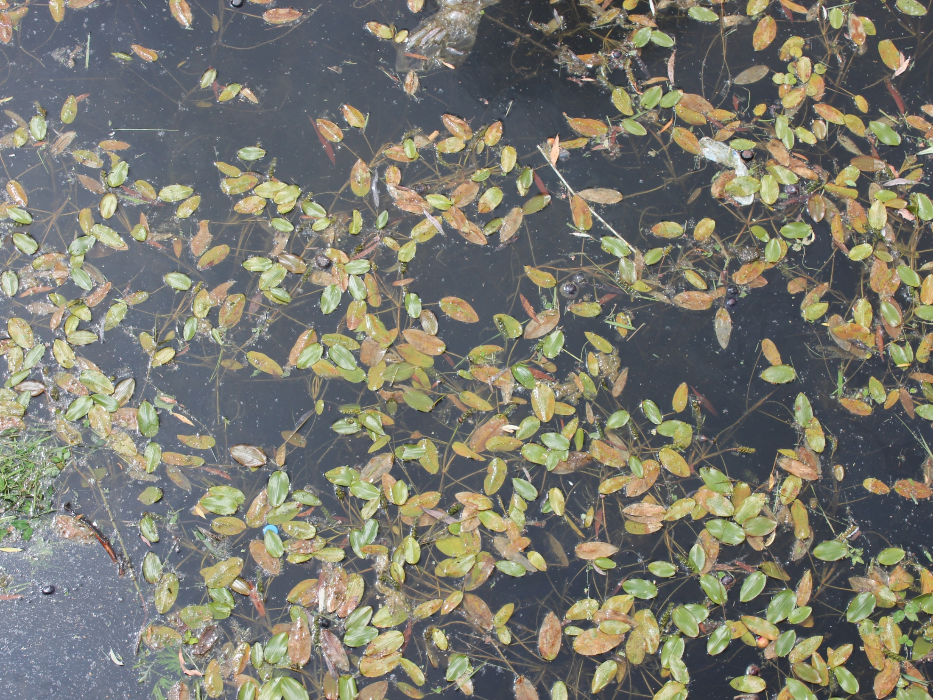
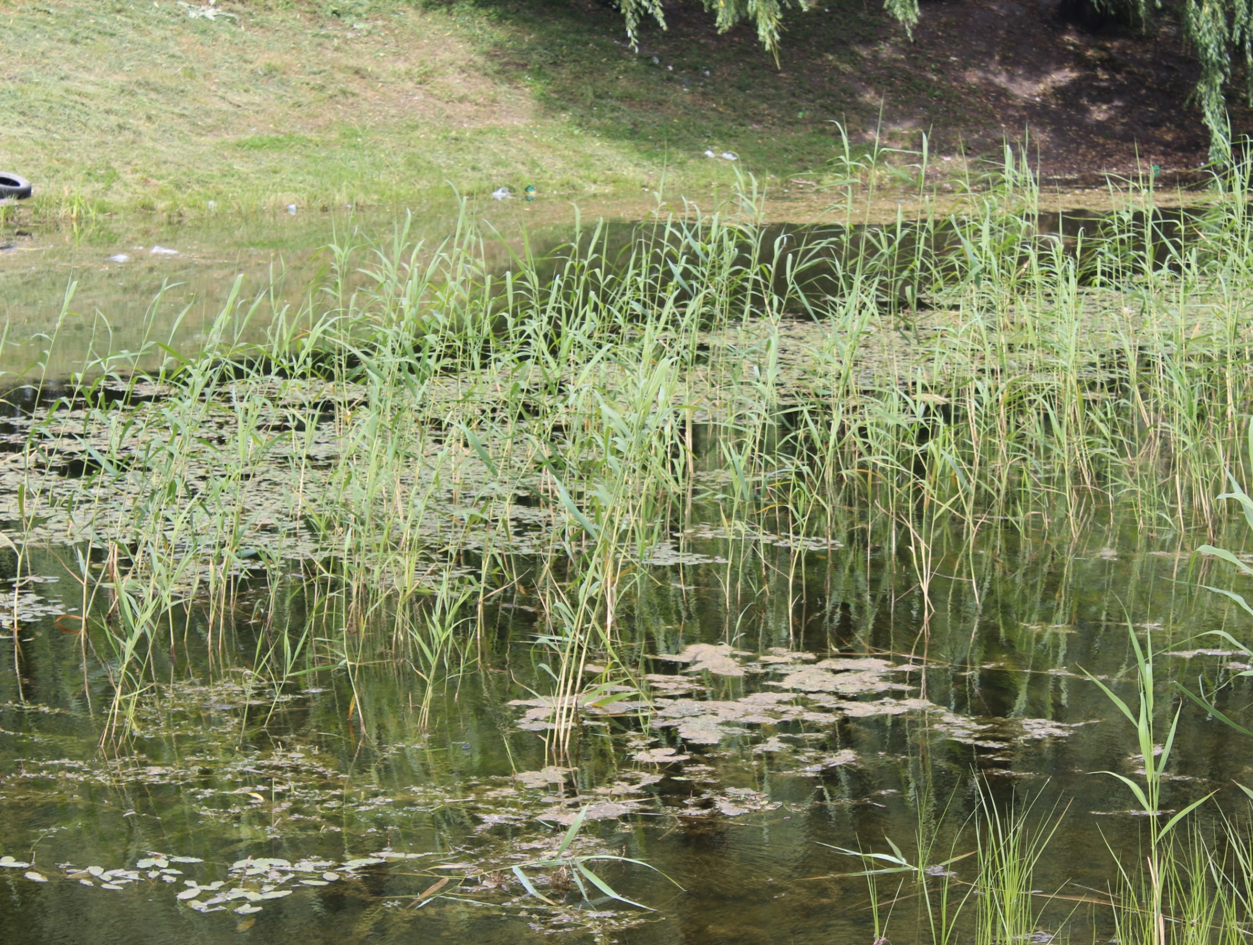
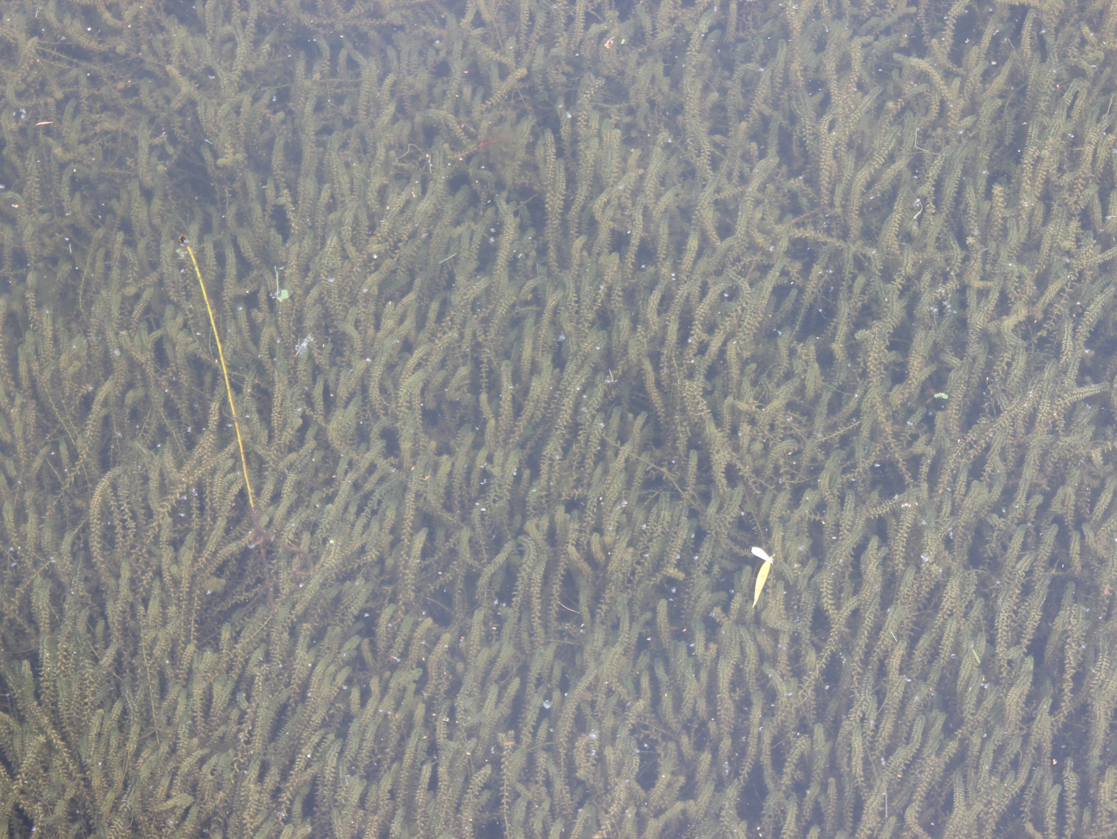
Рослинність ставка
Рдесник плаваючий
Очерет звичайний
Кушир напівзанурений

Slide 5
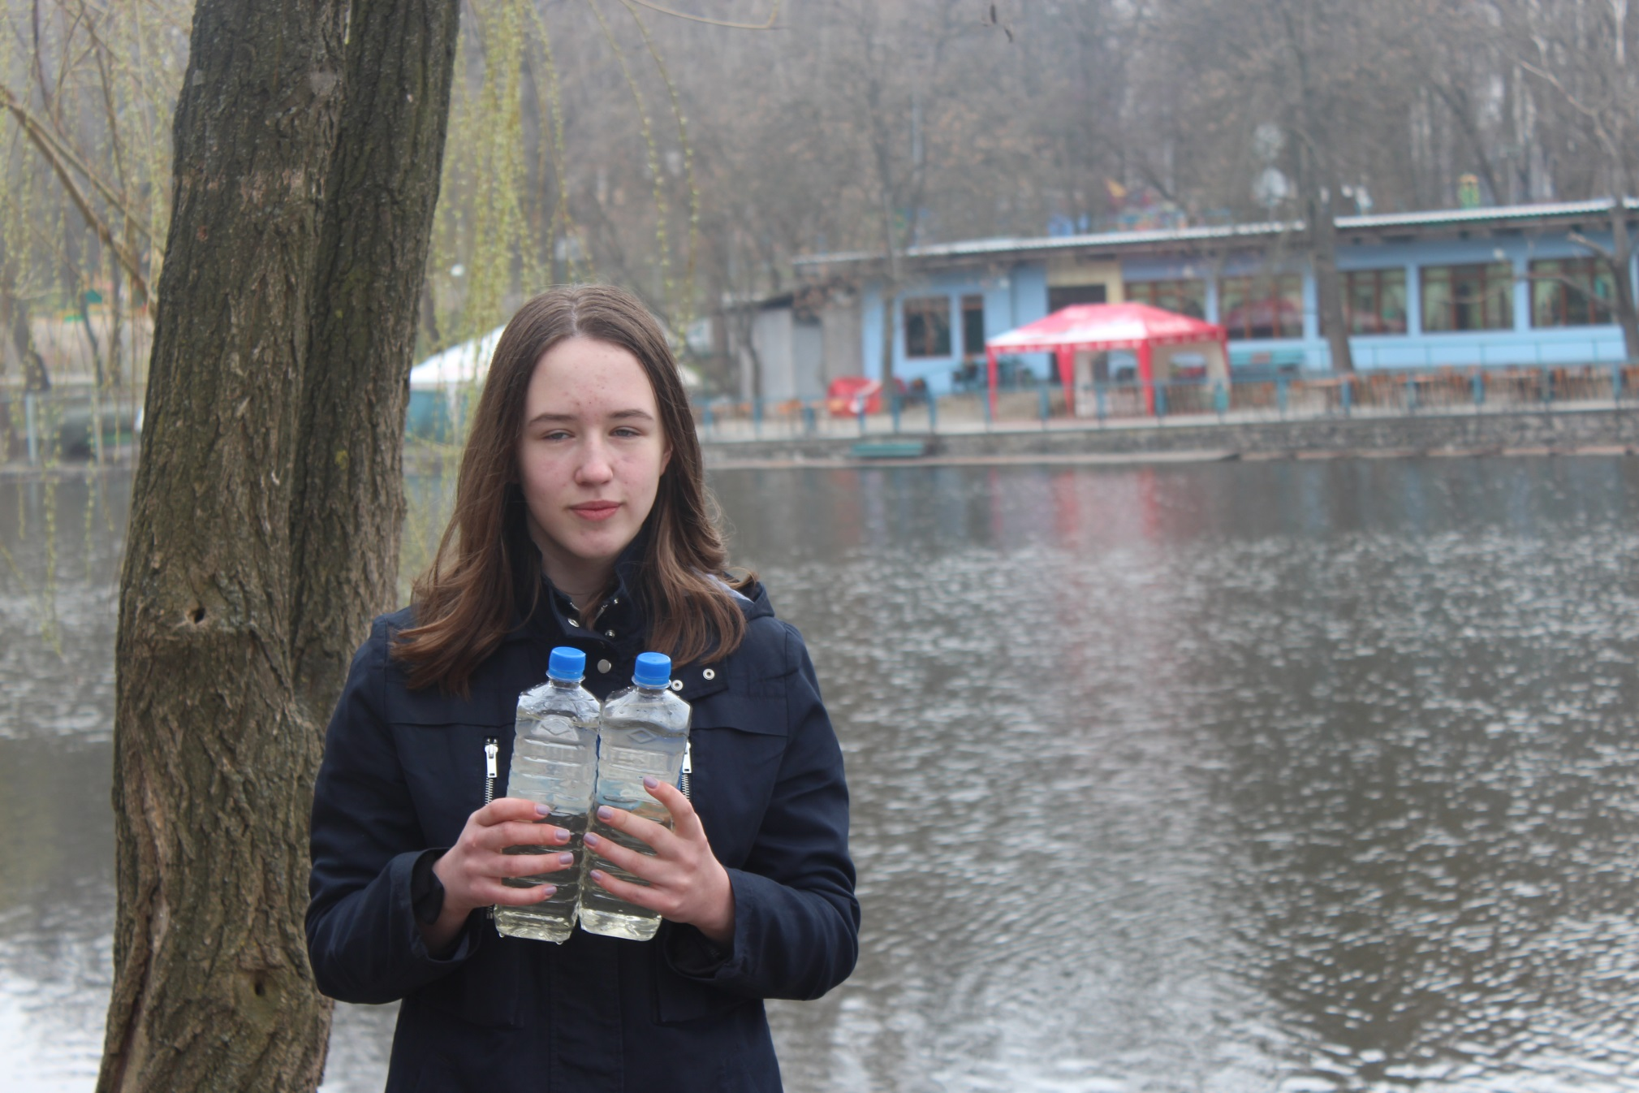
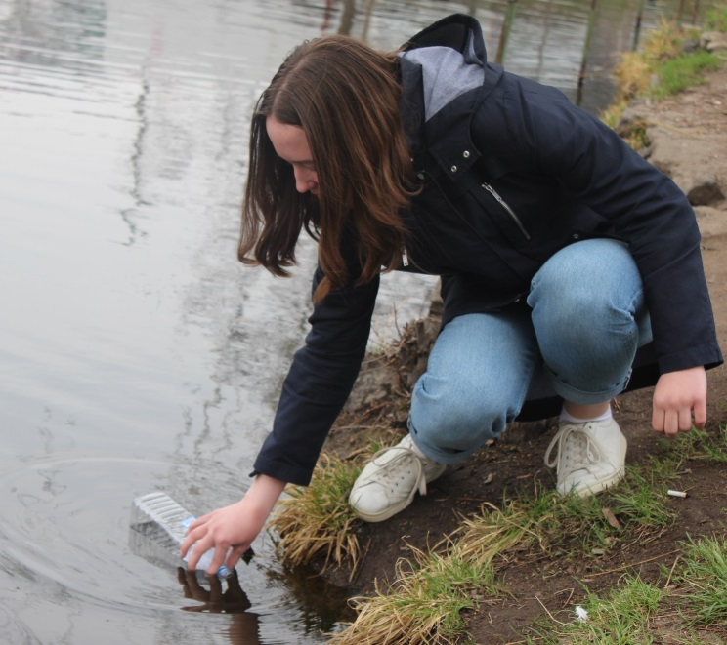
Збір зразків

Slide 6
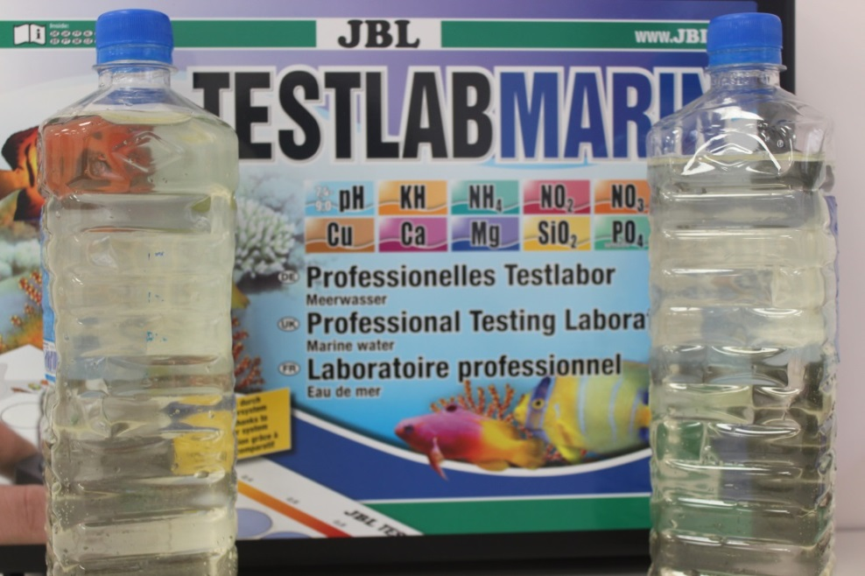
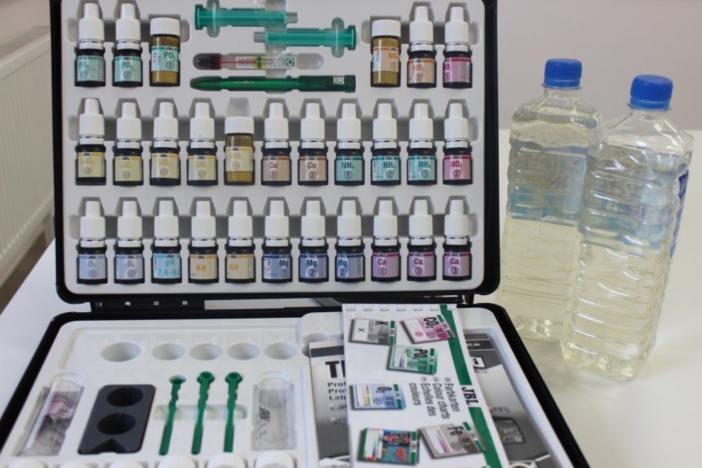
Оцінювали якість води за допомогою комплексу TestLab за органолептичними, токсикологічними показниками: загальною жорсткістю, водневим показником рН, вмістом йонів металічних елементів, фосфатів, нітрогеновмісних сполук, наявності кисню у воді.

Slide 7
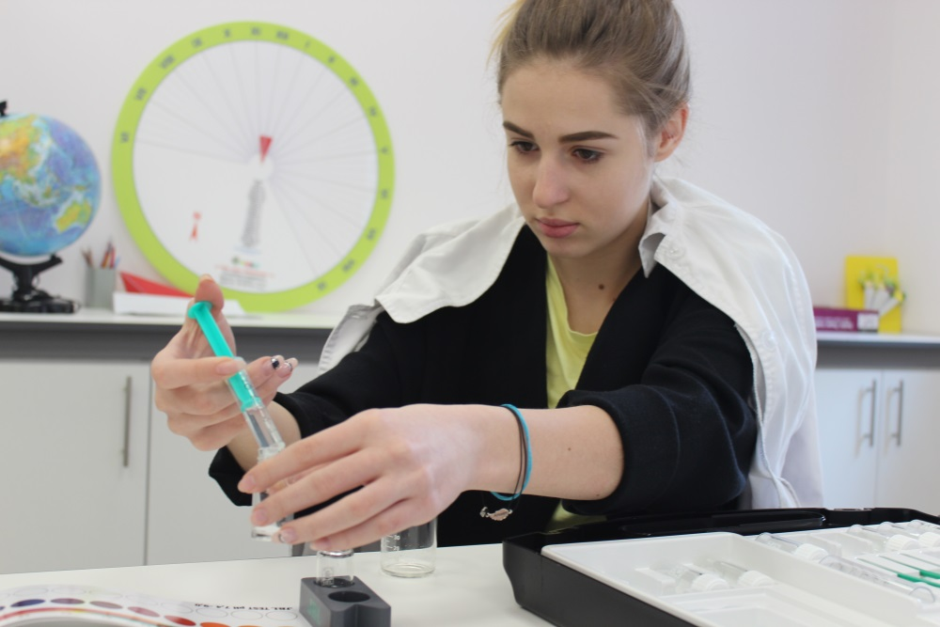
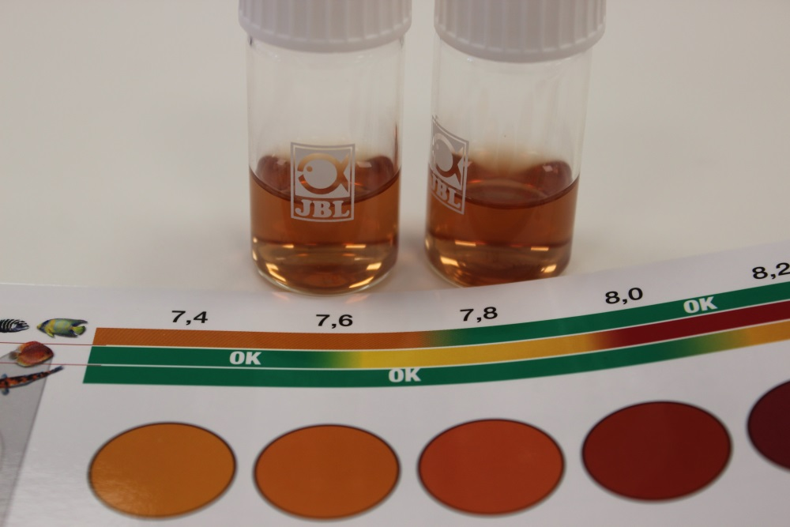
Визначення рН води
Значення pH у досліджуваному об’єкті трохи вище норми, що означає перевантаження для всіх живих організмів, які проживають у водоймі.

Slide 8
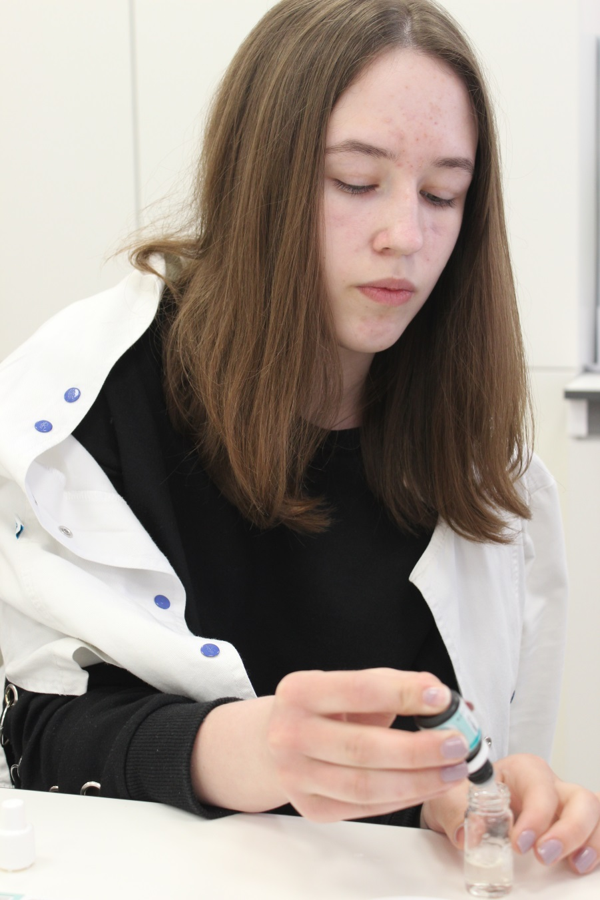
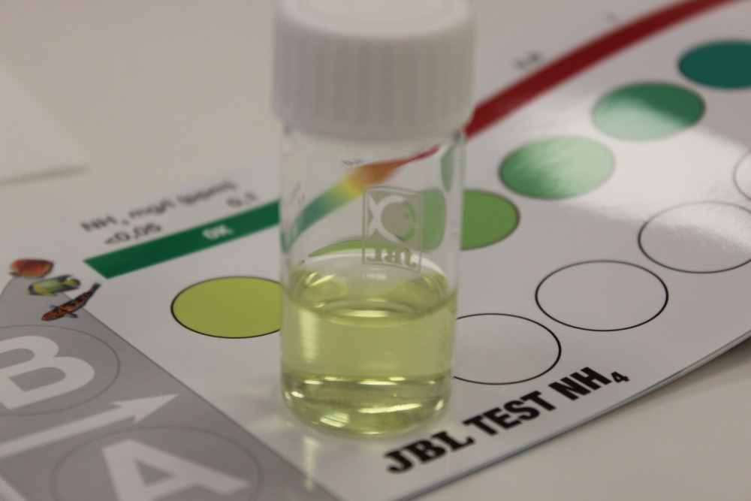
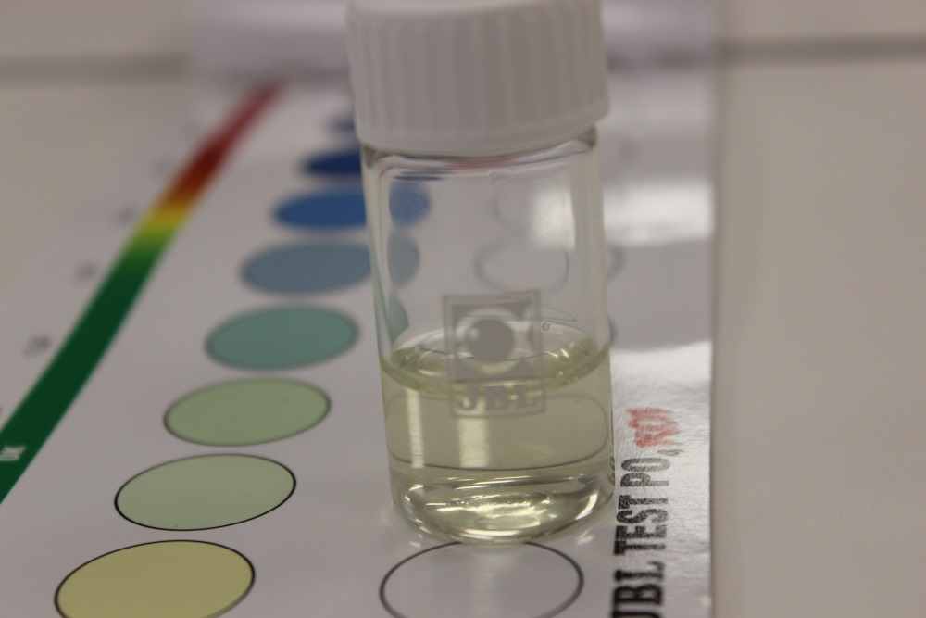
Визначення вмісту NH₄⁺ та РО₄^{3–}
Вміст NH₄⁺ та РО₄^{3–} відповідає нормі

Slide 9
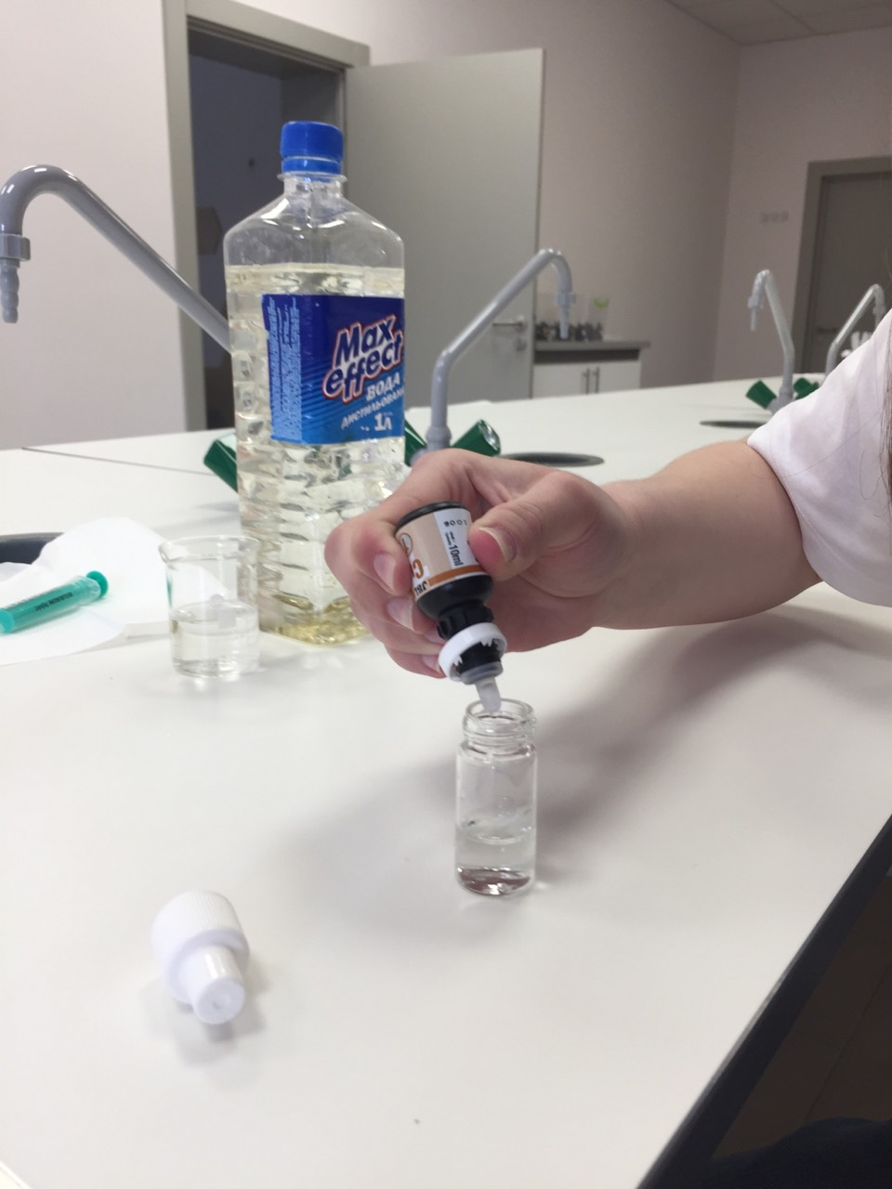
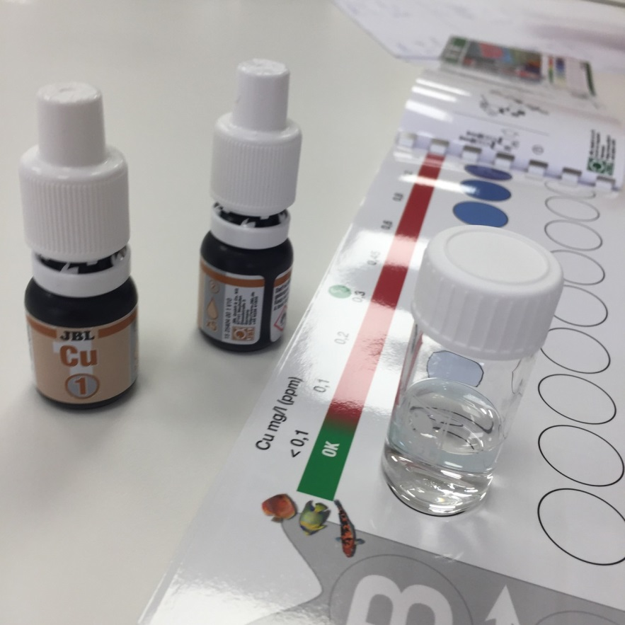
Визначення вмісту йонів Купруму
Вміст йонів Купруму відповідає нормі

Slide 10
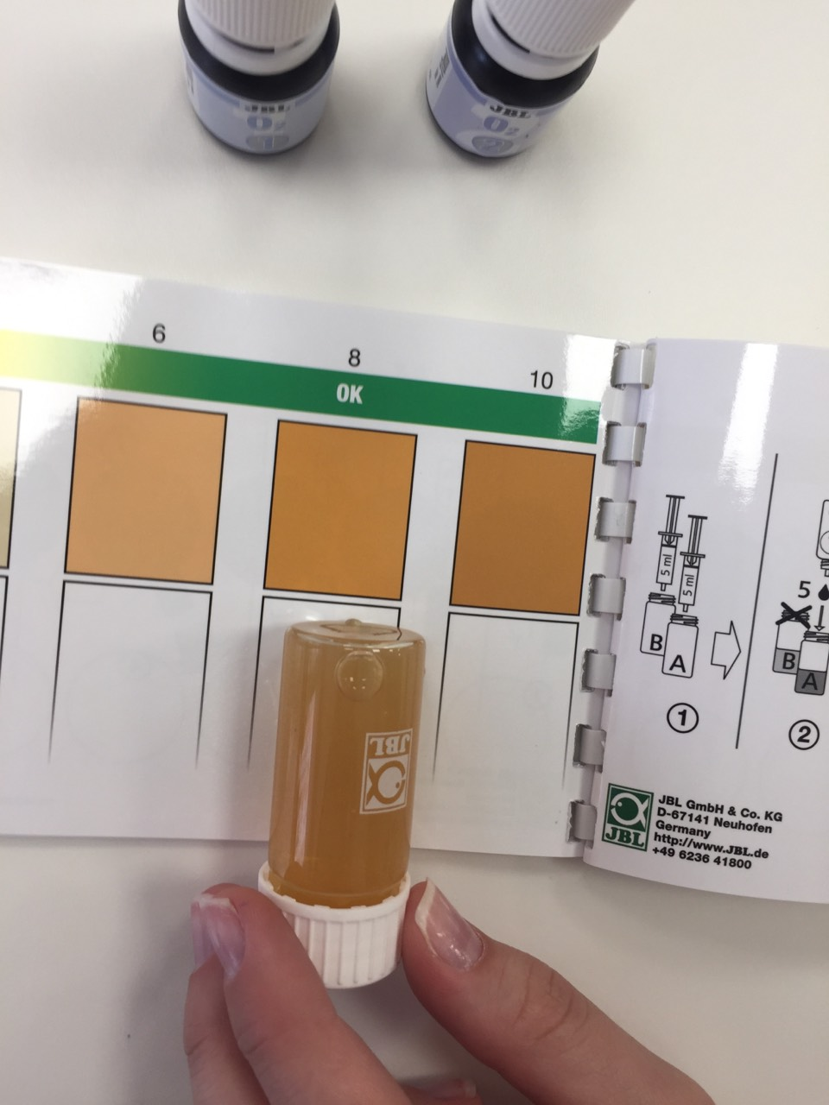
Визначення наявності кисню у воді

Slide 11
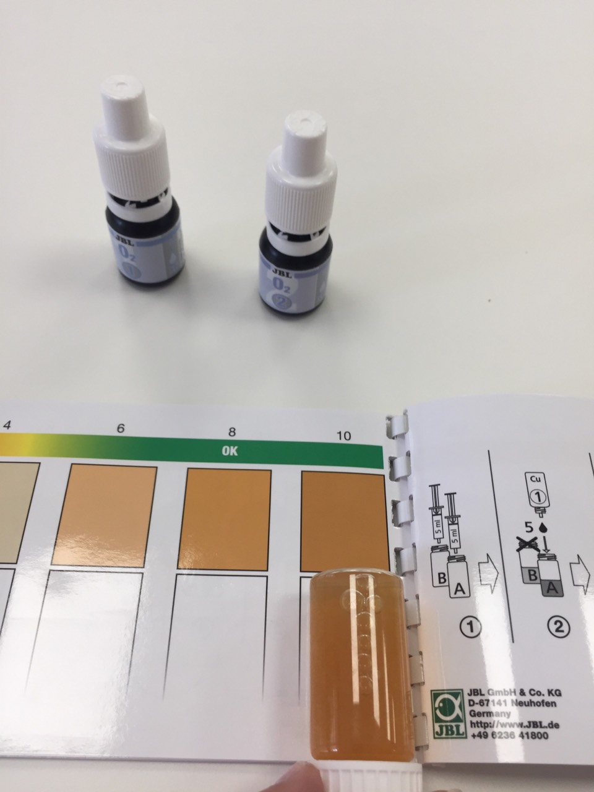
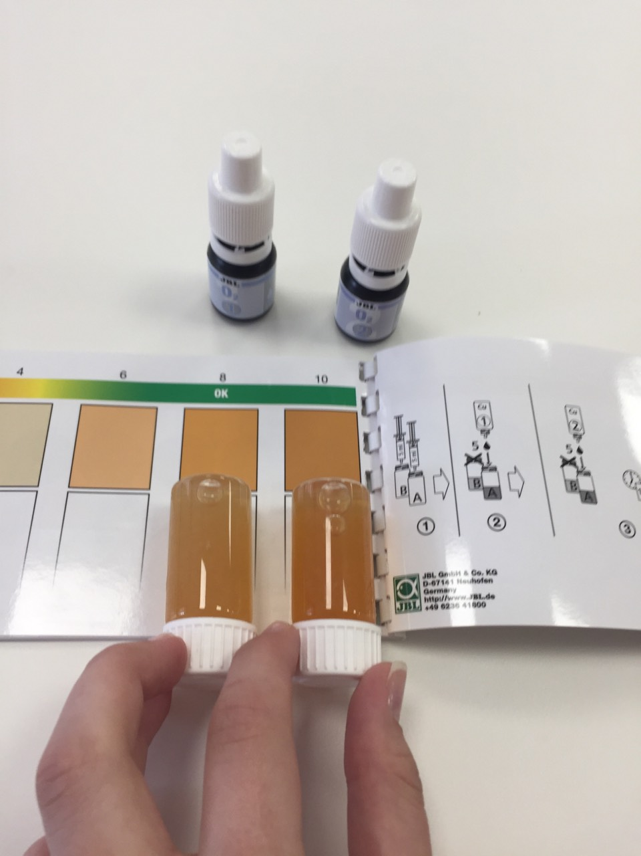
Показник О₂ відповідає нормі

Slide 12
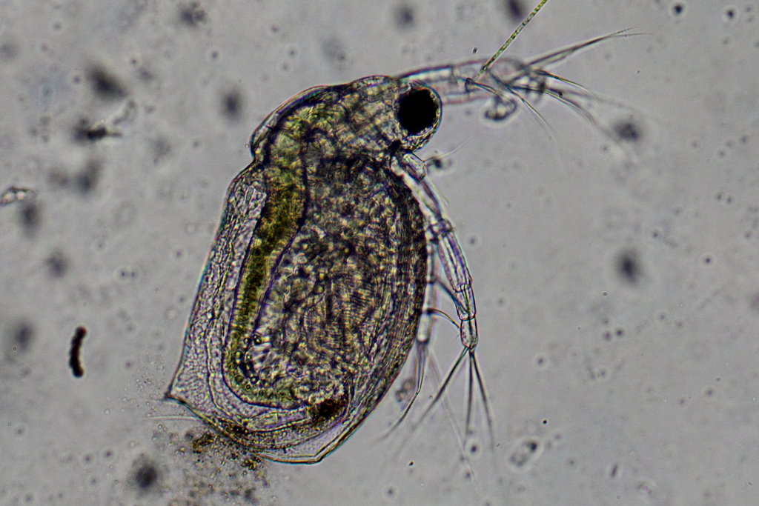
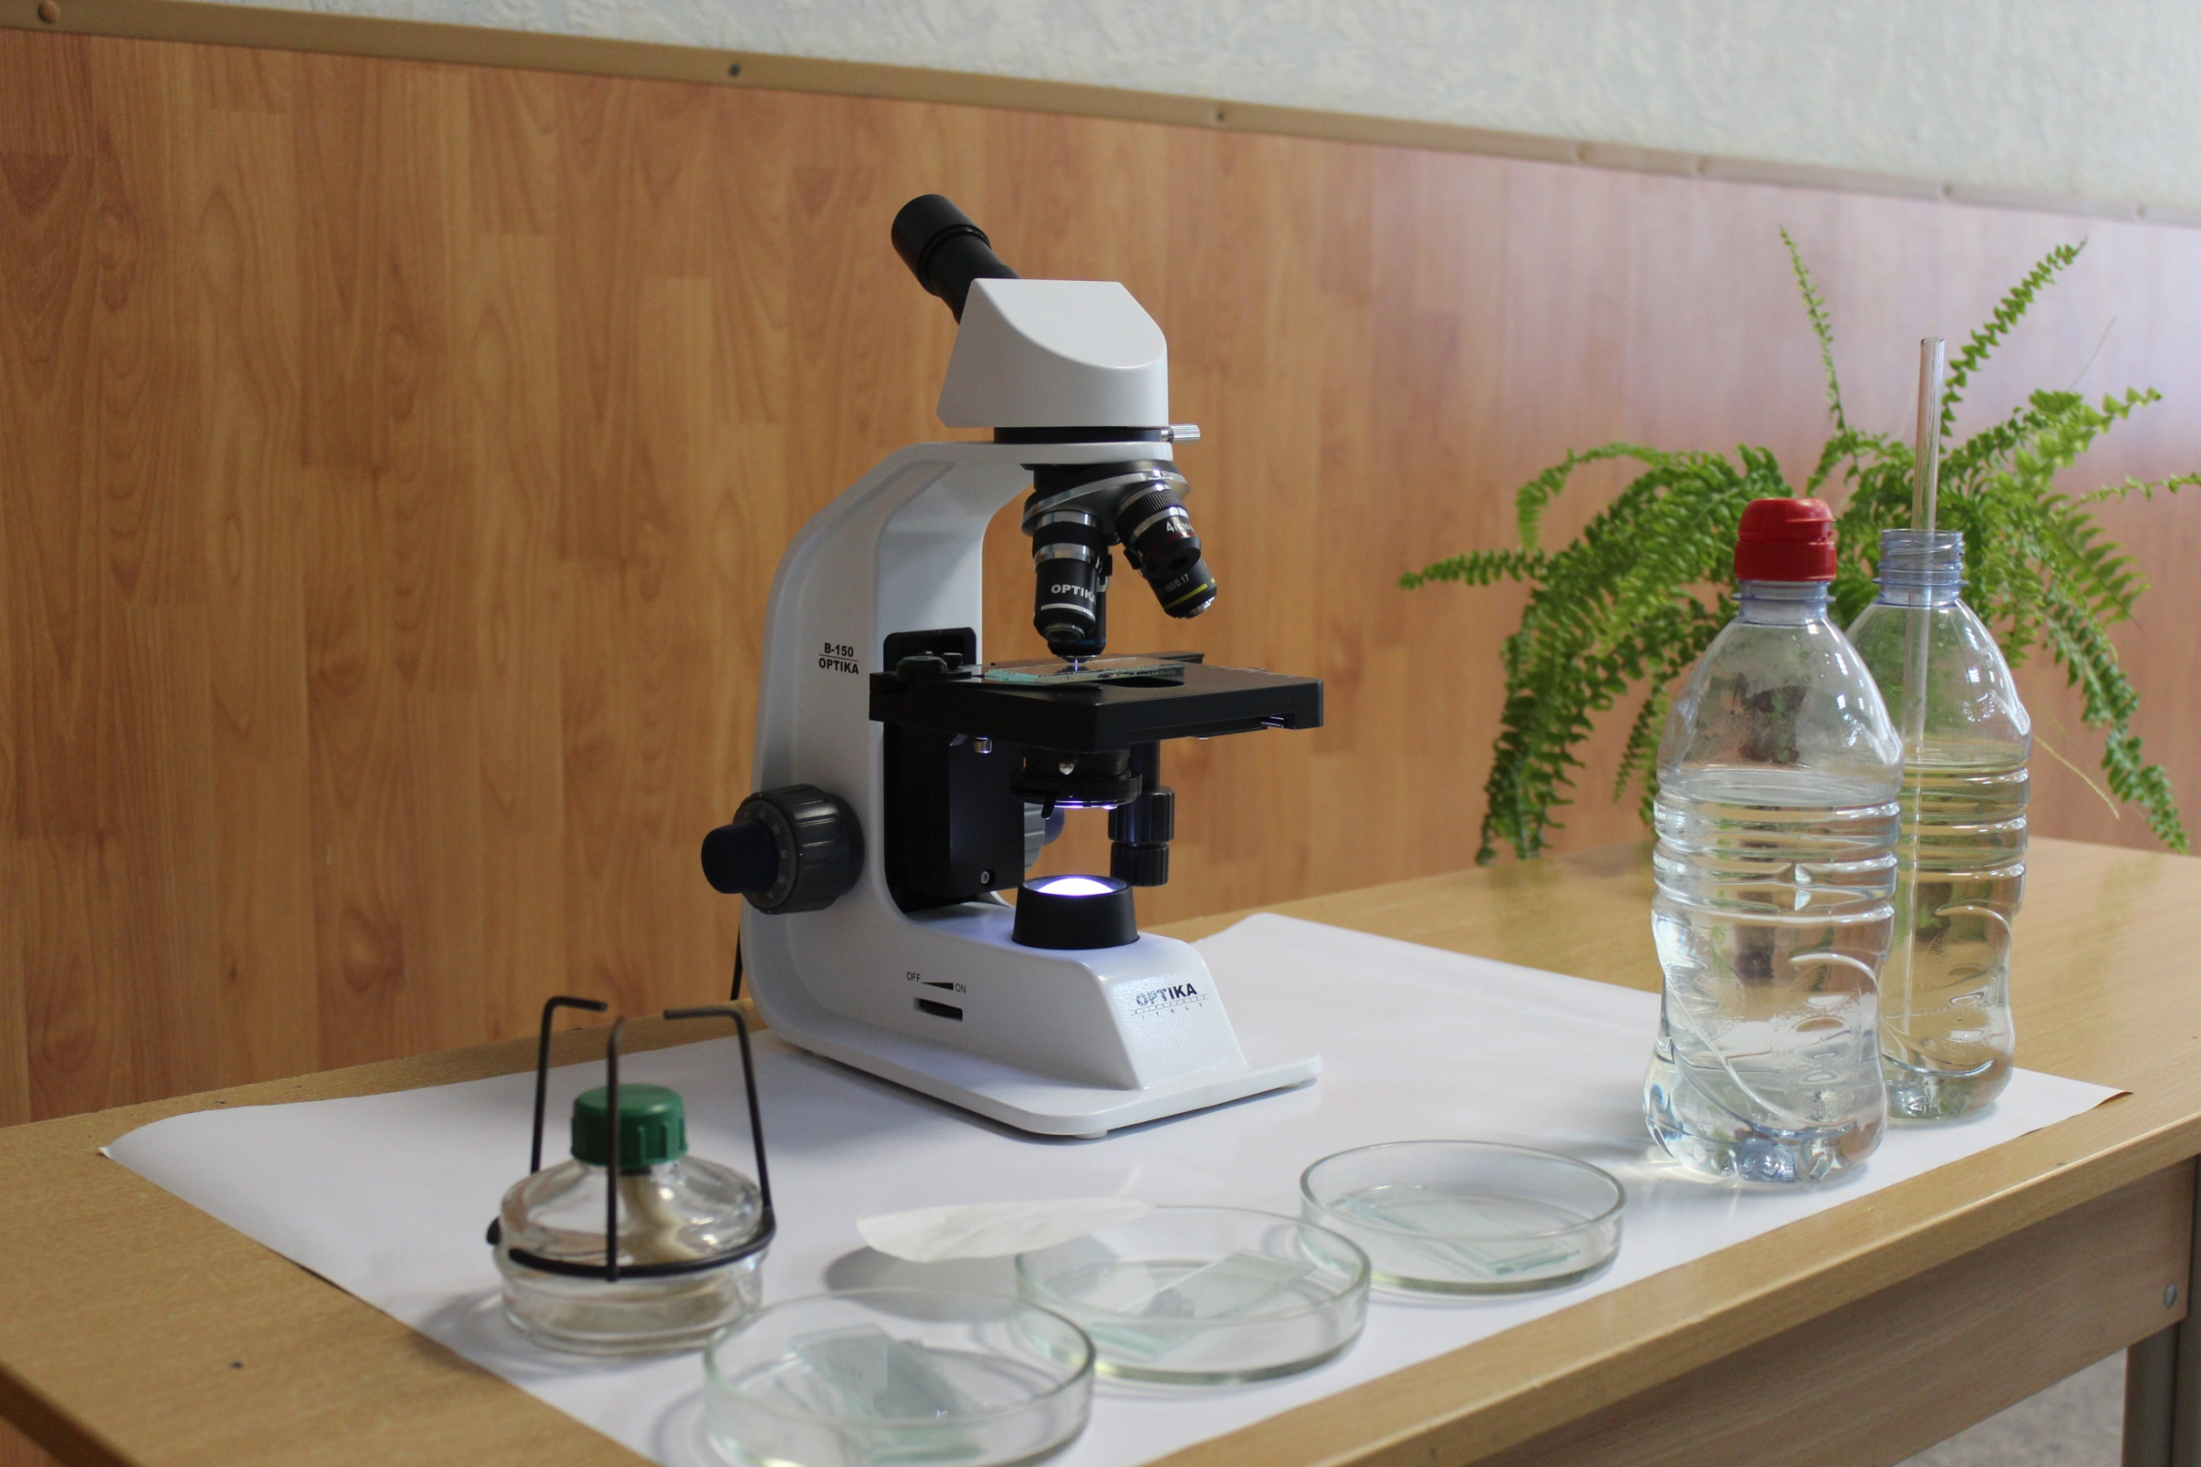
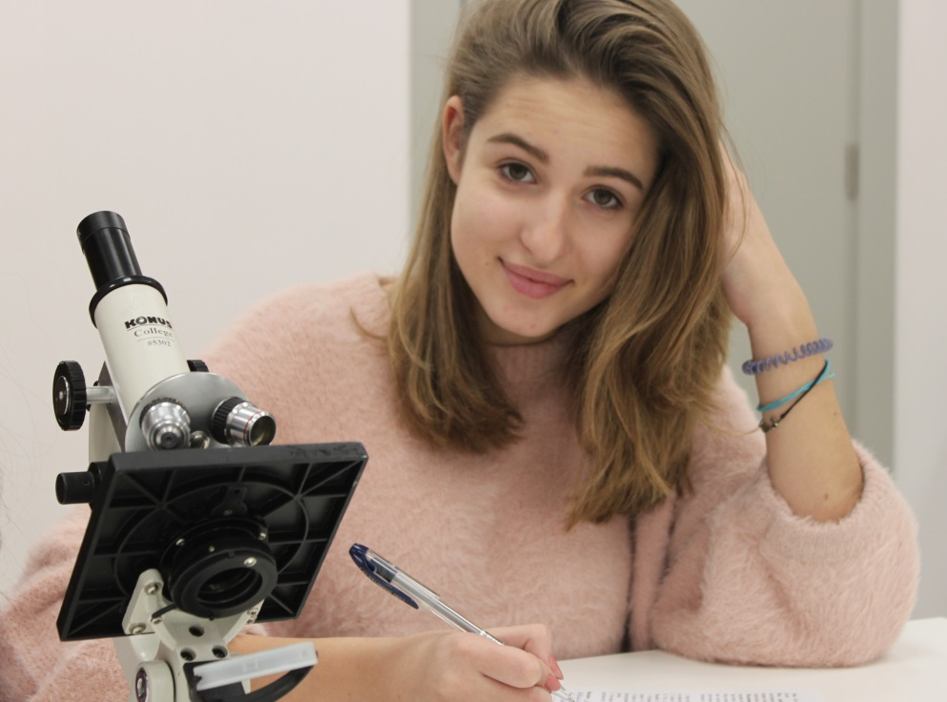
Дослідження зоопланктону та личинок комах

Slide 13
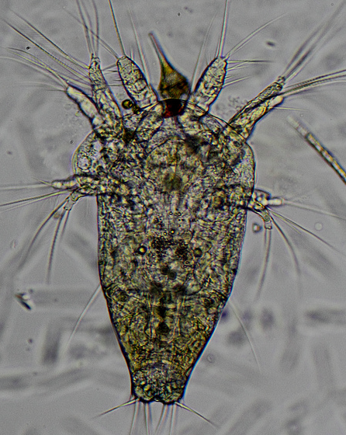

Slide 14
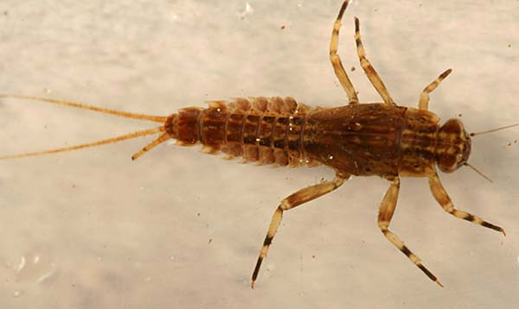
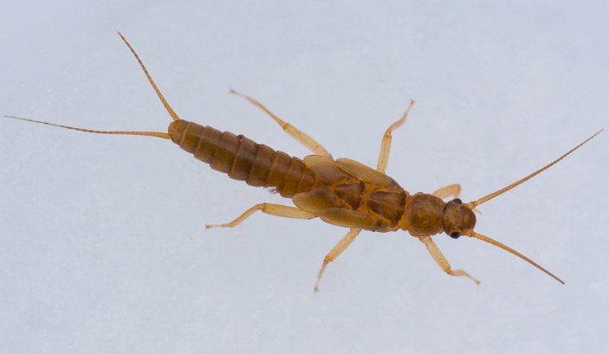
Личинка волохокрилки
Личинка одноденки
Личинка веснянки
Веснянки рідкісні, зустрічаються Одноденки, та Волохокрилі

Slide 15
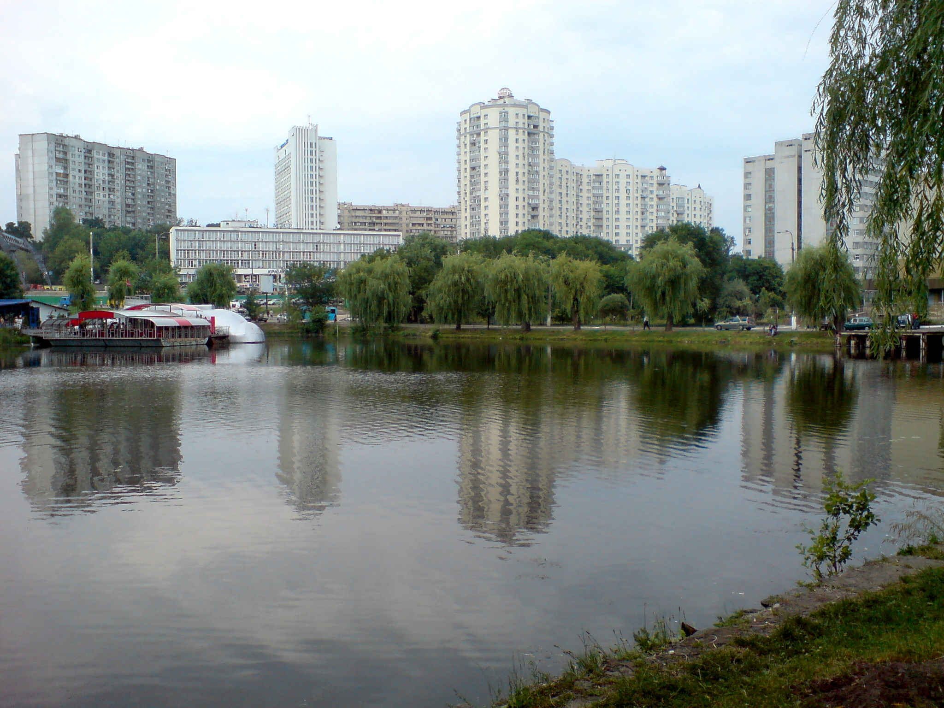
Висновок: За результатами аналізу води за абіотичними та біотичними параметрами виявлено, що якість води II категорії – «умовно чиста вода», але висока антропогенна напруга може привести до погіршення якості екосистеми водойми.

